Slide 1
Asynchronous Programming Concept (Callback, Promise, Async/Await)
Rexy Fahrezi

Slide 2
01
Synchronous vs Asynchronous

Slide 3
Synchronous
Cara Kerja
Cara Kerja
Asynchronous
VS
Setiap perintah di eksekusi satu persatu sesuai urutan kode yang dituliskan.
Perintah selanjutnya akan menunggu hingga proses sebelumnya selesai.
Output tidak selalu berdasarkan urutan kode, tetapi berdasarkan waktu proses.
Daripada menunggu, asynchronous akan mengeksekusi perintah selanjutnya.

Slide 4
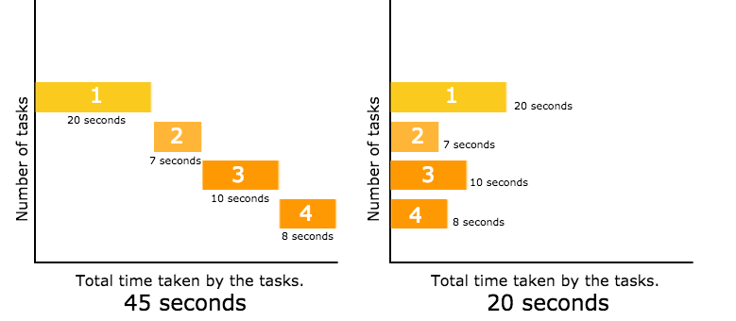
Synchronous
Asynchronous

Slide 5
Synchronous
Asynchronous
VS

Slide 6
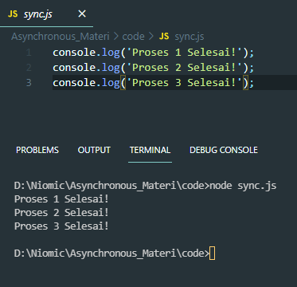
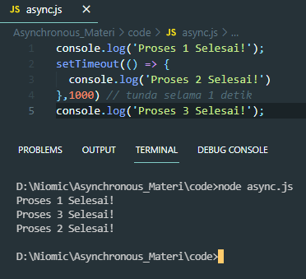
Synchronous
Asynchronous

Slide 7
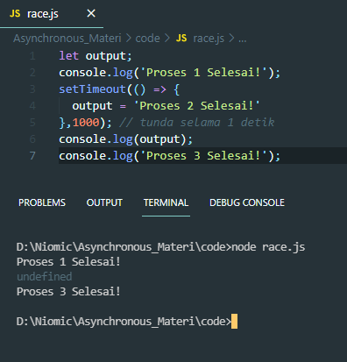
Race Condition
Race Condition terjadi ketika ada satu perintah yang bergantung pada output eksekusi asynchronous sebelumnya.
Solusi untuk masalah ini yaitu menggunakan teknik callback, promise, atau async/await.

Slide 8
Callback
02

Slide 9
Callback
Adalah sebuah function, namun bedanya dengan function pada umumnya adalah di cara eksekusinya.
Jika function pada umumnya di eksekusi berurutan dari atas ke bawah maka callback di eksekusi pada point tertentu, itu sebabnya di sebut callback.

Slide 10
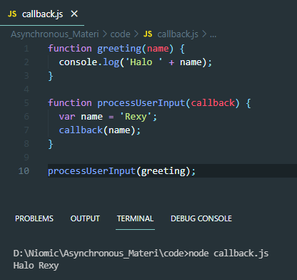
Contoh Penggunaan Callback

Slide 11
Kenapa function bisa di jadikan sebagai parameter ?
Function dalam javascript adalah object atau sering disebut first-class object, yang artinya :
Function bisa di jadikan parameter
Function dapat disimpan ke dalam variabel
Seperti object pada umumnya, function bisa memiliki property dan method
Function dapat mengembalikan value dalam bentuk function

Slide 12
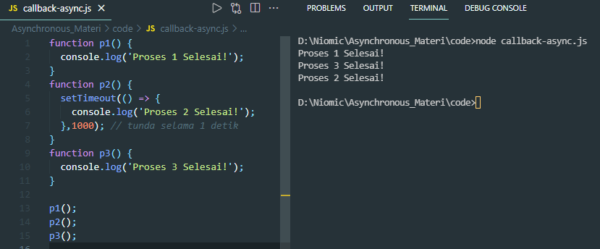
Callback Pada Asynchronous
Masalah : Proses 3 harus dijalankan setelah proses 2 selesai (untuk contoh simulasi race condition)

Slide 13
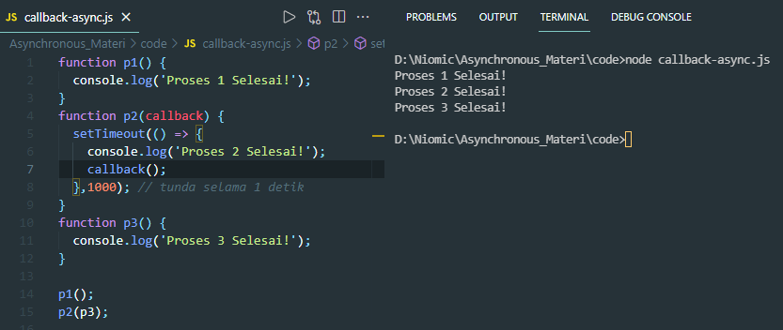
Callback Pada Asynchronous

Slide 14
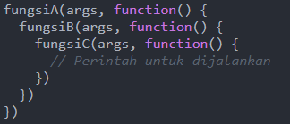
Callback Hell
Callback hell (disebut juga Pyramid of Doom) adalah suatu kondisi dimana kita memiliki terlalu banyak nested callback functions dalam kode kita.

Slide 15
03
Promise

Slide 16
Promise
Promise adalah salah satu konsep yang hadir di ES6. Promise umumnya digunakan sebagai alternative callback.
Masalah Callback hell membuat kode menjadi sulit dibaca dan penanganan error nya juga menjadi sulit. Disaat seperti ini maka promise menjadi solusi.

Slide 17
Tentang Promise
Promise bukan untuk menggantikan callback, karena promise akan selalu berjalan asynchronous, sedangkan callback bisa digunakan untuk synchronous maupun asynchronous. Benefit utama dari promise adalah membuat kode lebih readable dan manajemen error yang lebih baik. Beberapa hal penting perbedaan callback dan promise adalah :
Callback adalah function sedangkan promise adalah object.
Callback di kirim melalui parameter, sedangkan promise mengembalikan object
Callback digunakan untuk menghandle succes dan failure,sedangkan promise tidak

Slide 18
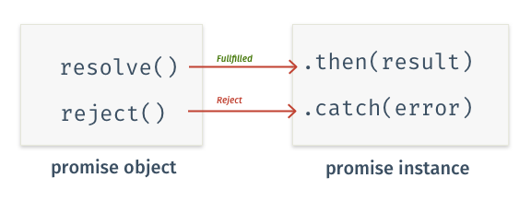
Tentang Promise
Pada promise ada 3 state, yaitu :
Pending ( sedang dalam proses, tidak terpenuhi atau ditolak. )
Fulfilled ( operasi berhasil diselesaikan. )
Rejected ( operasi gagal. )
Untuk menghandle resolve() bisa menggunakan .then(), Sedangkan .catch() untuk reject(), Dan .finally() untuk state Fulfilled maupun Rejected (pasti di eksekusi)

Slide 19
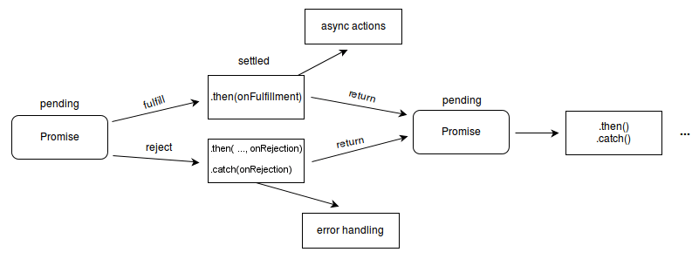
Proses Promise
Karena metode Promise.prototype.then() dan Promise.prototype.catch() mengembalikan promise, jadi keduanya dapat dirantai (chained).

Slide 20
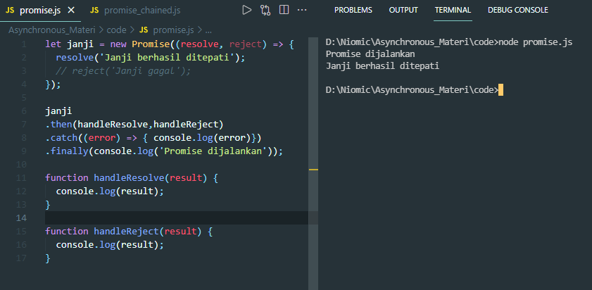
Contoh Promise sederhana

Slide 21
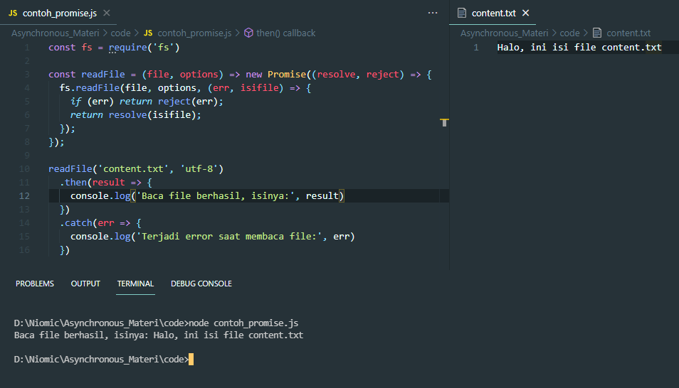
Membaca File menggunakan Promise

Slide 22
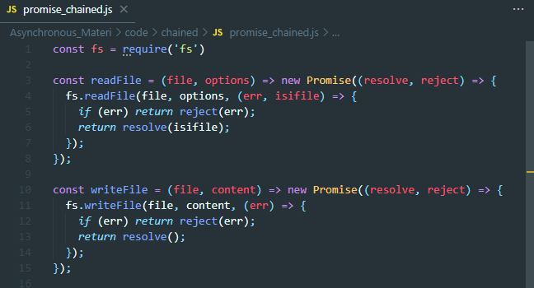
Promise Chaining

Slide 23
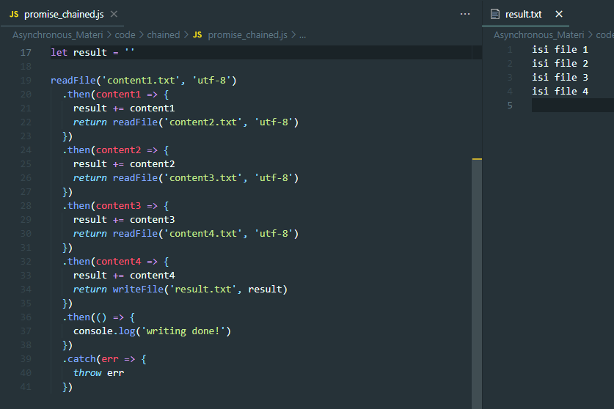
Promise Chaining

Slide 24
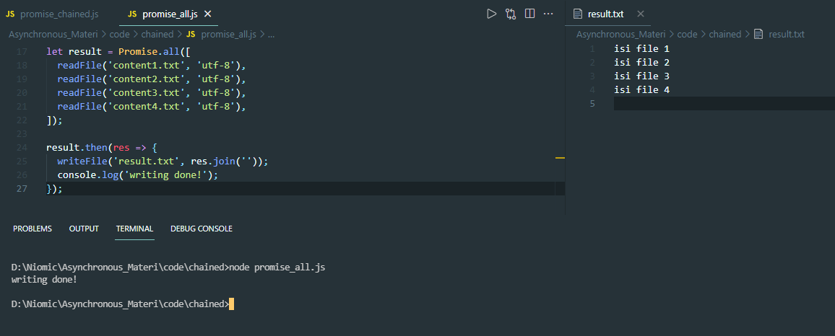
Promise Chaining (Menggunakan Promise.all())

Slide 25
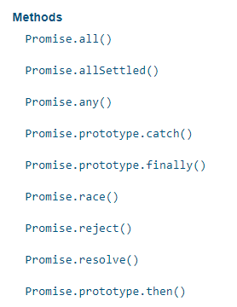
Tentang Promise
Promise mempunyai beberapa method lain, diantaranya :

Slide 26
Async/Await
05

Slide 27
Async/Await
Fitur yang lebih baru pada bahasa JavaScript adalah fungsi Async dan keyword Await ditambahkan pada ES2017.
Fitur ini mempermudah kita dalam menangani proses asynchronous. Mereka membuat kode async lebih mirip seperti struktur kode synchronous.

Slide 28
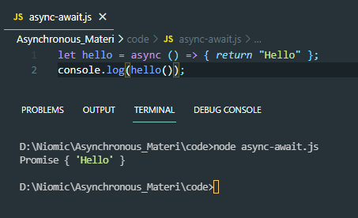
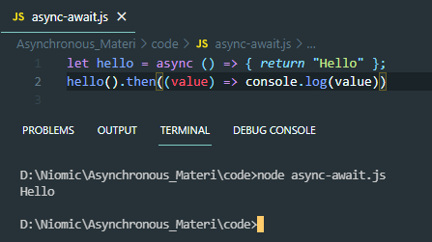
Async Function
Ini adalah ciri fungsi async — nilai yang dikembalikan (return) dijamin akan dikonversi menjadi promise.

Slide 29
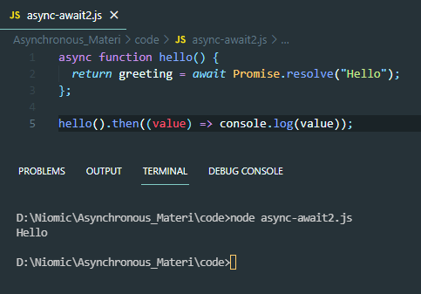
Await Keyword
Keuntungan dari function async hanya menjadi jelas ketika kita menggabungkannya dengan keyword await.
Await diletakkan didepan fungsi apapun yang berbasis promise-async untuk menunggu program hingga proses async pada fungsi tersebut selesai (fulfilled/rejected), lalu mengembalikan nilai yang dihasilkan.

Slide 30
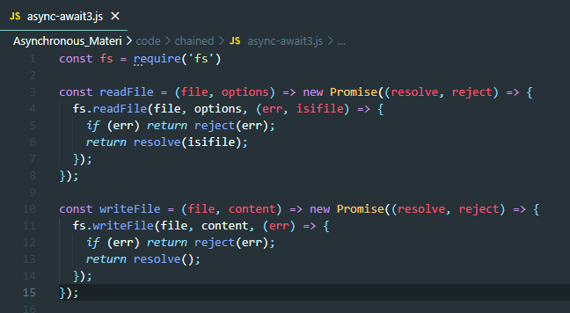
Async/Await

Slide 31
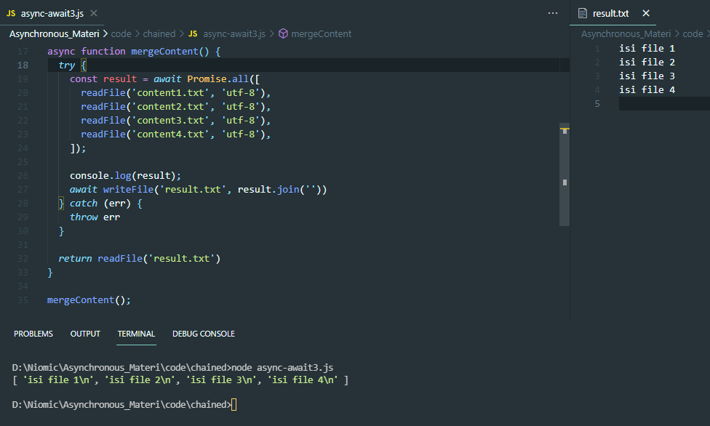
Async/Await

Slide 32
Thank You !

